Slide 1



Reconocimiento de
Actividad Humana
Aplicación Web Full-Stack utilizando el Dataset MHealth
Proyecto Final de Taller Integrado

Slide 2
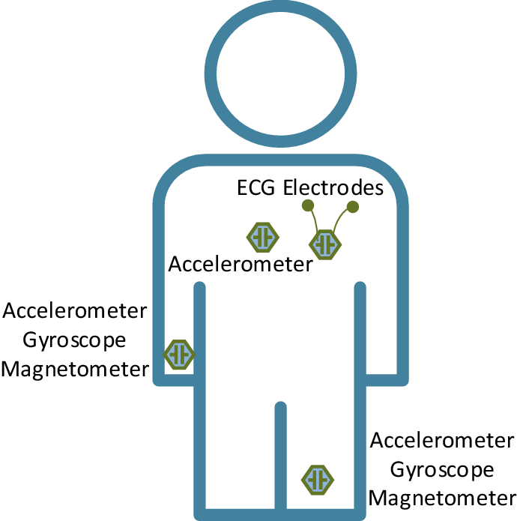


Contexto y Problema
¿Qué es el Dataset MHealth?
Datos reales de sensores corporales (acelerómetros, giroscopios, magnetómetros).
Registros de 10 voluntarios realizando 12 actividades físicas distintas.
Sensores ubicados en pecho, tobillo y brazo derecho.
El Objetivo
Desarrollar un sistema completo capaz de ingestar estos logs crudos y clasificar automáticamente la actividad realizada utilizando Machine Learning.

Slide 3







La Solución: Ciclo de Ciencia de Datos
1. Preprocesamiento
2. Entrenamiento
3. Despliegue
Normalización con StandardScaler, limpieza de columnas inútiles y adaptación a 23 features exactas para el modelo.
RandomForestClassifier encapsulado en un Pipeline de Scikit-learn para reproducibilidad y robustez a ruido.
Arquitectura desacoplada con Backend (FastAPI) y Frontend (Nginx) orquestada mediante Docker Compose.

Slide 4
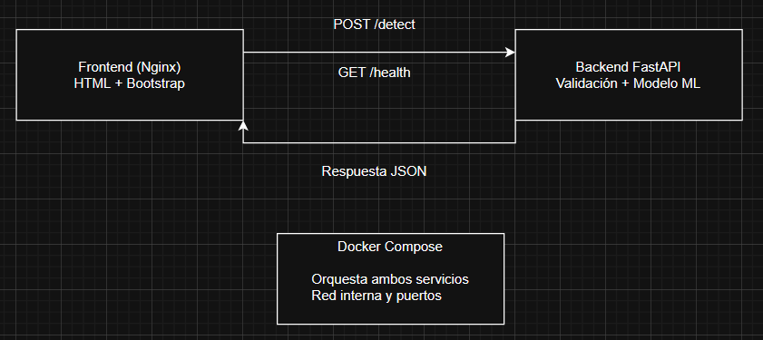
Arquitectura del Sistema
Diseño de Microservicios
El sistema utiliza una arquitectura contenerizada para garantizar que funcione igual en desarrollo y producción.
Frontend: HTML estático servido por Nginx (Puerto 8080).
Backend: API REST con FastAPI (Puerto 8000).
Comunicación: Peticiones HTTP POST asíncronas.
Orquestación: Docker Compose gestiona la red interna y volúmenes.

Slide 5

Stack Tecnológico
Backend & ML
Frontend & DevOps
Python 3.10: Lenguaje base.
HTML5 + Bootstrap: Interfaz responsiva y limpia.
FastAPI + Uvicorn: API de alto rendimiento.
JavaScript (Fetch API): Lógica de comunicación cliente-servidor.
Scikit-Learn 1.0.2: Entrenamiento y Pipelines (versión fija para evitar errores de Pickle).
Docker: Contenerización de servicios.
Pandas & NumPy: Manipulación de matrices de datos.
Nginx: Servidor web de alto rendimiento.

Slide 6
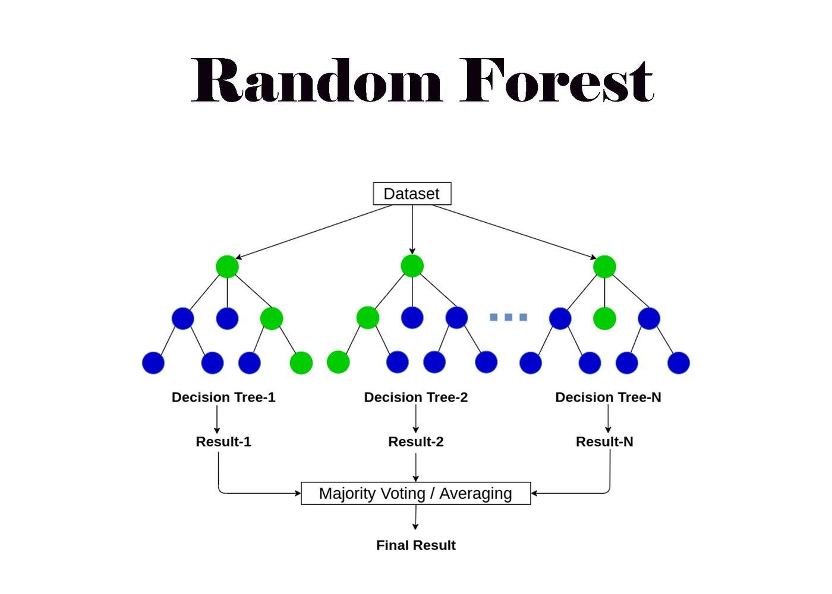
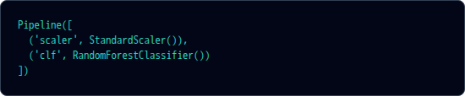
El Modelo de Machine Learning
Random Forest Classifier
Se eligió este algoritmo por su excelente equilibrio entre precisión y generalización.
El Pipeline (model_pipeline.pkl)
Para asegurar que los datos nuevos se traten exactamente igual que los de entrenamiento, se encapsuló todo en un objeto Pipeline:

Slide 7




Flujo de Procesamiento (Backend)
Recepción
Validación
Inferencia
Respuesta
POST /detect recibe el archivo .log crudo.
Detecta separador (tab/espacio) y valida 23 columnas.
StandardScaler -> RandomForest -> Predicción.
Retorna JSON con conteo y actividad dominante.

Slide 8


Demostración en Vivo
Carga de logs reales y predicción en tiempo real

Slide 9


Reflexiones y Desafíos
Desafíos Técnicos
Aprendizajes
La mayor dificultad fue la compatibilidad de versiones de Pickle/Scikit-learn. El modelo entrenado en una versión no cargaba en otra, obligando a fijar la versión 1.0.2 en el `requirements.txt`.
La importancia de la reproducibilidad. Docker fue esencial para evitar el problema de "funciona en mi máquina". La validación robusta de datos de entrada es vital para evitar caídas del servidor.

Slide 10



Mejoras Futuras
Visualización
Explicabilidad (XAI)
CI/CD
Agregar gráficos interactivos (Chart.js) en el frontend para mostrar la distribución de actividades.
Integrar librerías como SHAP o LIME para explicar por qué el modelo predijo cierta actividad.
Implementar pipelines de integración continua para pruebas automáticas y despliegue.

Slide 11

¿Preguntas?
Gracias por su atención.

